Slide 1


实验1 排序算法性能分析

Slide 2
问题一
问题描述：分析各排序算法性能，比较实际与理论结果

Slide 3
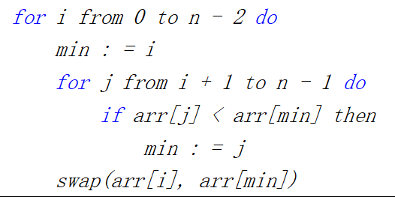
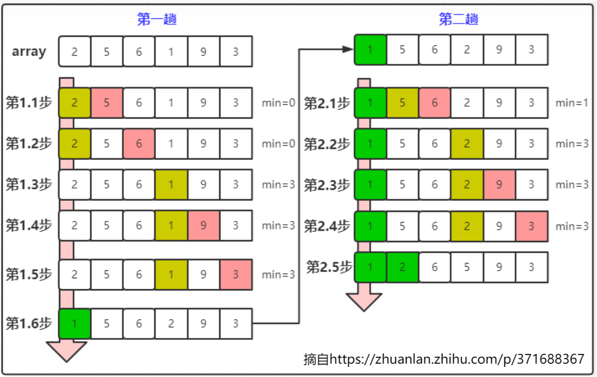
选择排序
算法原理：从未排序部分中选择最小（或最大）的元素

Slide 4
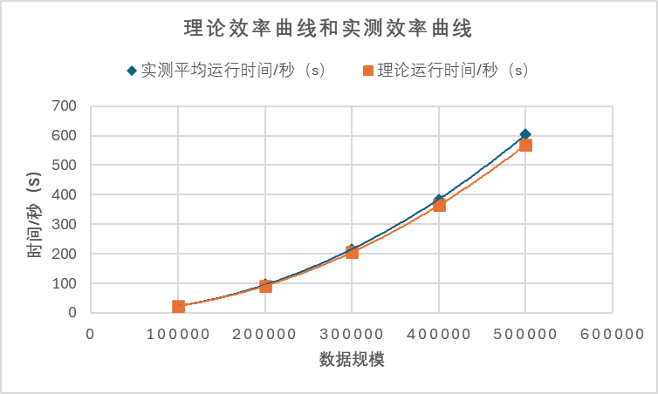
选择排序
性能分析（优化前）
数据规模n | 实测平均运行时间/秒（s） | 理论运行时间/秒（s）
100000 | 5.523700 | 5.523700
200000 | 21.787800 | 22.094800
300000 | 48.960450 | 49.713300
400000 | 88.318000 | 88.379200
500000 | 141.632100 | 138.092500

Slide 5
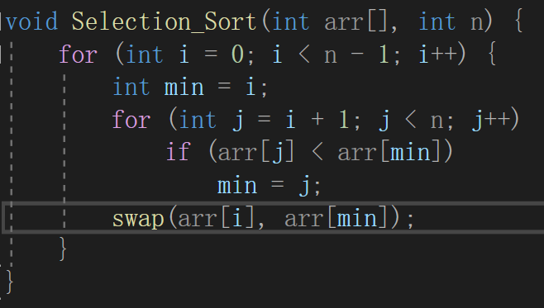
选择排序
原因分析：swap函数的调用使得实测时间增大

Slide 6
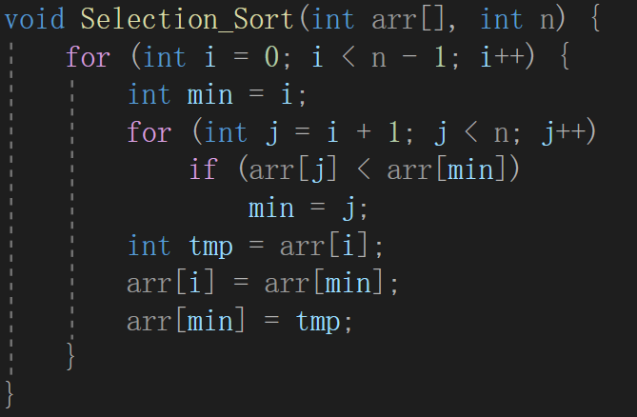
选择排序
解决方法：不用函数，手写交换操作

Slide 7
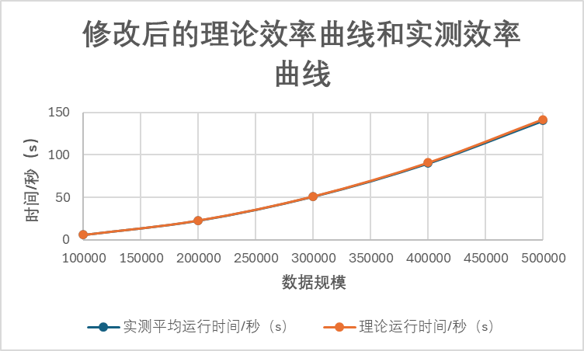
选择排序
性能分析（优化后）
数据规模n | 实测平均运行时间/秒（s） | 理论运行时间/秒（s）
100000 | 5.674000 | 5.674000
200000 | 22.538000 | 22.696000
300000 | 50.824000 | 51.066000
400000 | 89.909500 | 90.784000
500000 | 140.182500 | 141.850000

Slide 8
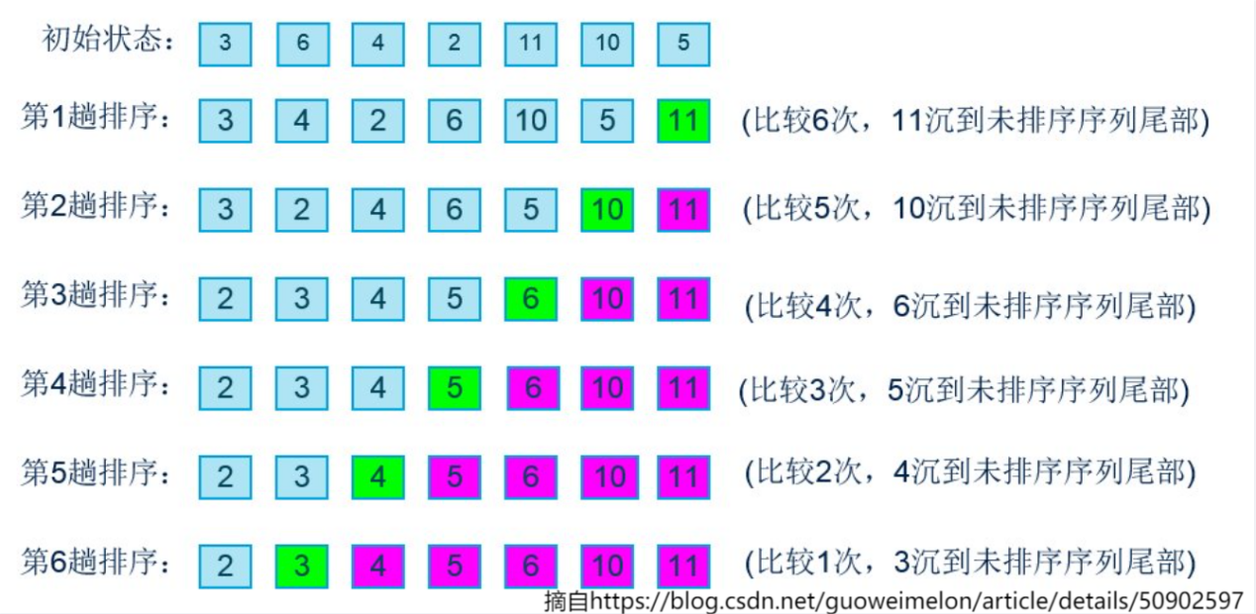
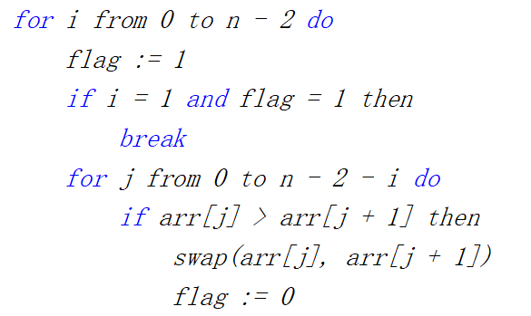
冒泡排序
算法原理：相邻元素的比较和交换，逐步将未排序部分的最大元素移动到数组的末尾

Slide 9
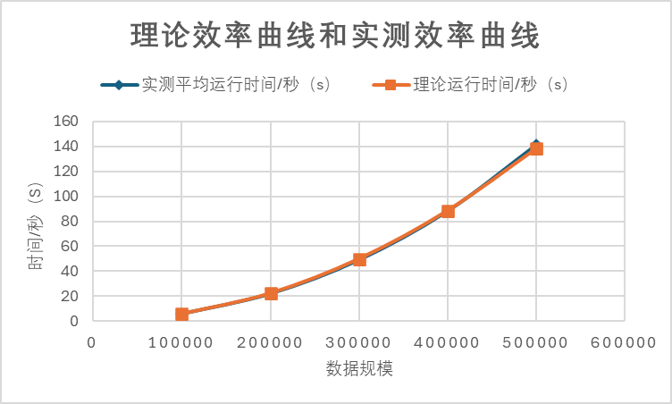
冒泡排序
性能分析（优化前）
数据规模n | 实测平均运行时间/秒（s） | 理论运行时间/秒（s）
100000 | 22.767800 | 22.767800
200000 | 96.211000 | 91.071200
300000 | 215.092950 | 204.910200
400000 | 383.856200 | 364.284800
500000 | 603.968150 | 569.195000

Slide 10
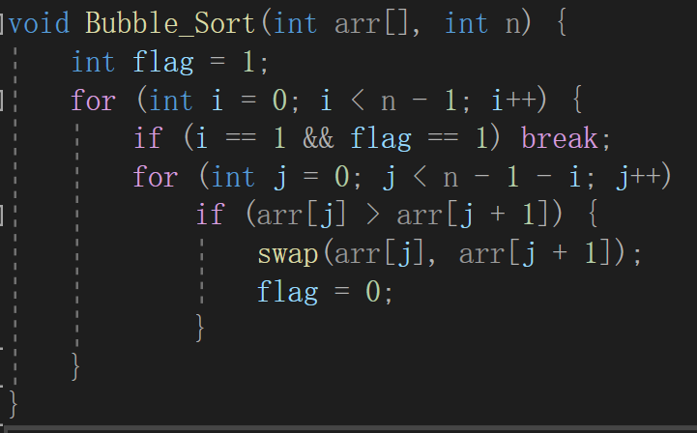
冒泡排序
原因分析：swap函数的调用使得实测时间增大

Slide 11
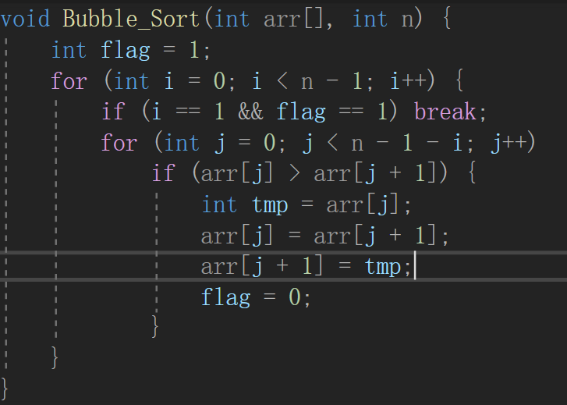
冒泡排序
解决方法：不用函数，手写交换操作

Slide 12
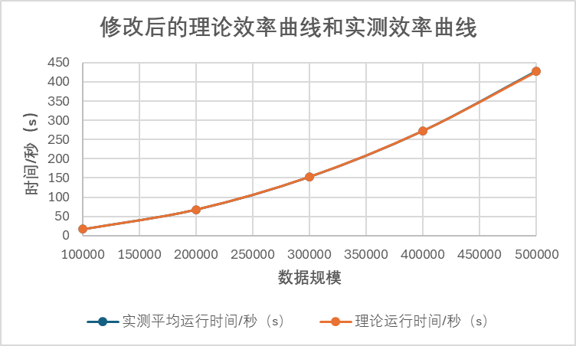
冒泡排序
性能分析（优化后）
数据规模n | 实测平均运行时间/秒（s） | 理论运行时间/秒（s）
100000 | 17.082000 | 17.082000
200000 | 68.237000 | 68.328000
300000 | 153.298500 | 153.738000
400000 | 272.922000 | 273.312000
500000 | 428.435000 | 427.050000

Slide 13
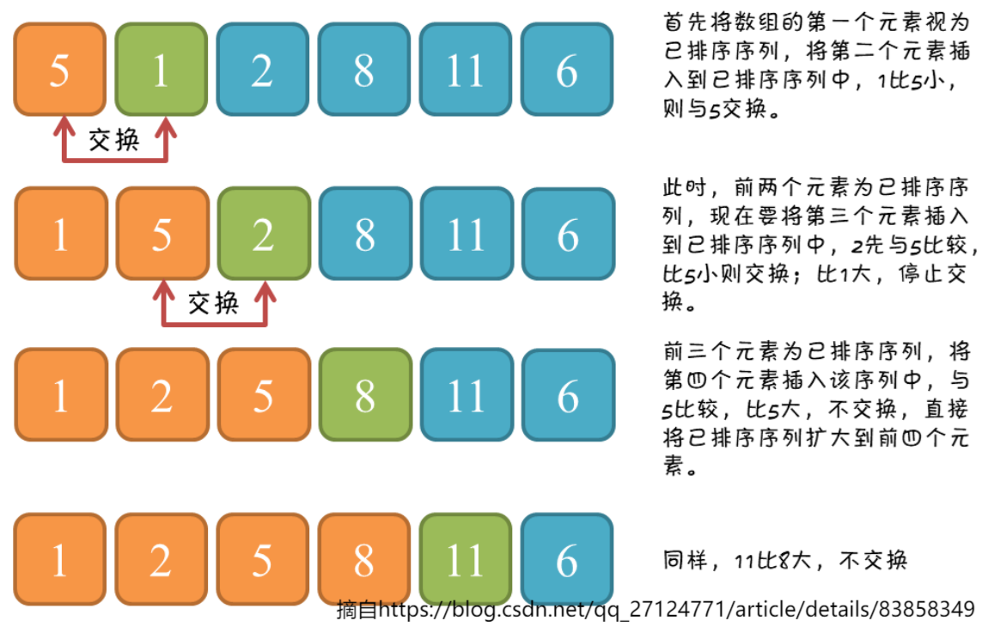
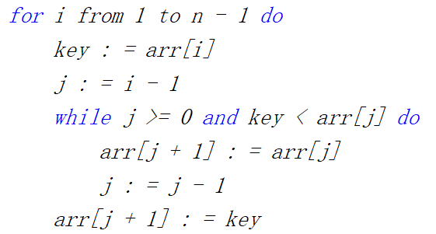
插入排序
算法原理：将未排序的元素逐个插入到已排序部分的合适位置

Slide 14
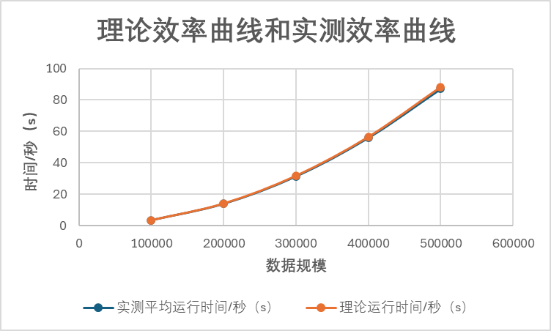
插入排序
性能分析
数据规模n | 实测平均运行时间/秒（s） | 理论运行时间/秒（s）
100000 | 3.531200 | 3.531200
200000 | 13.974250 | 14.124800
300000 | 31.371900 | 31.780800
400000 | 55.918400 | 56.499200
500000 | 87.012450 | 88.280000

Slide 15
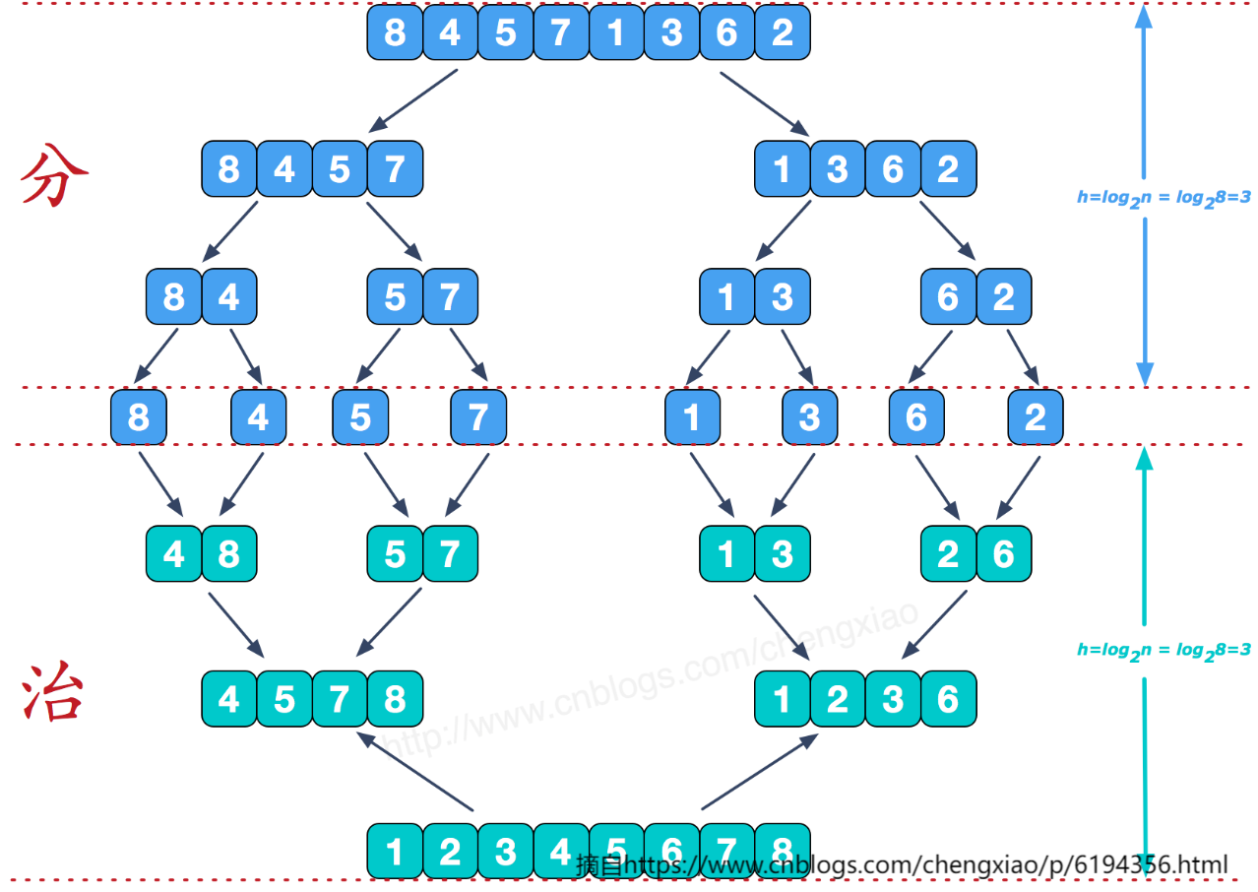
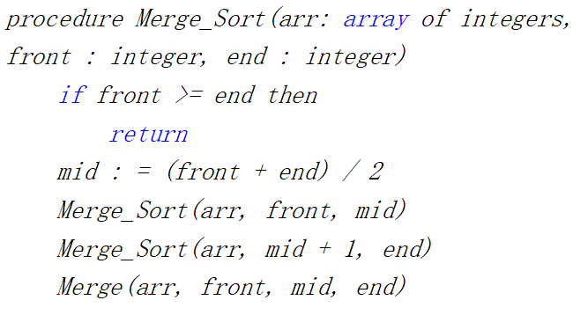
合并排序
算法原理：递归地分割数组，再合并成有序的数组

Slide 16
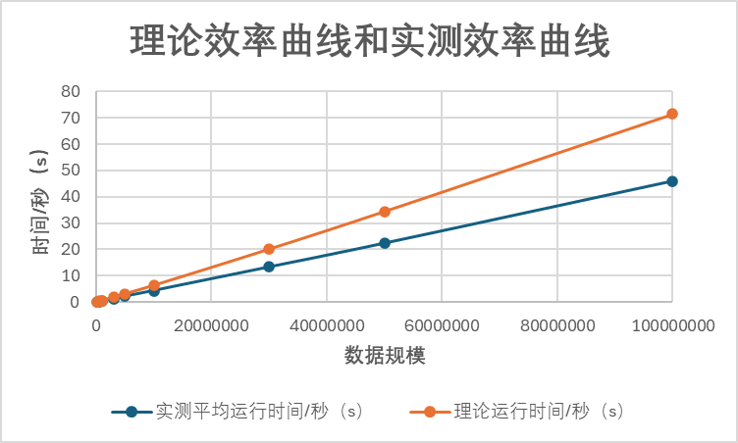
合并排序
性能分析（优化前）
数据规模n | 实测平均运行时间/秒（s） | 理论运行时间/秒（s）
100000 | 0.044650 | 0.044650
300000 | 0.126850 | 0.146732
500000 | 0.212450 | 0.254459
1000000 | 0.429900 | 0.535800
3000000 | 1.290650 | 1.735221
5000000 | 2.146400 | 2.991090
10000000 | 4.317350 | 6.251000
30000000 | 13.288150 | 20.031210
50000000 | 22.344500 | 34.375900
100000000 | 46.036750 | 71.440000

Slide 17
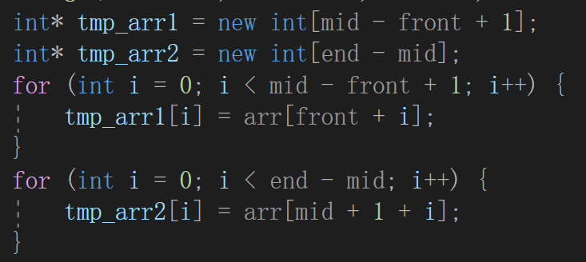
合并排序
原因分析：在函数内创建数组空间使得时间开销变大

Slide 18
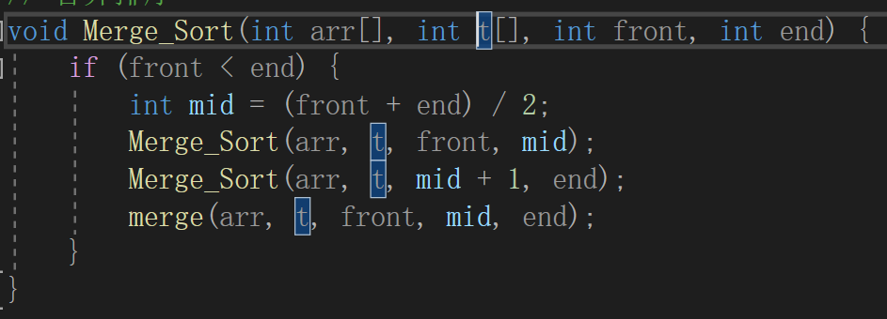
合并排序
解决方法：在函数外创建好空间大小为n的数组用于合并排序

Slide 19
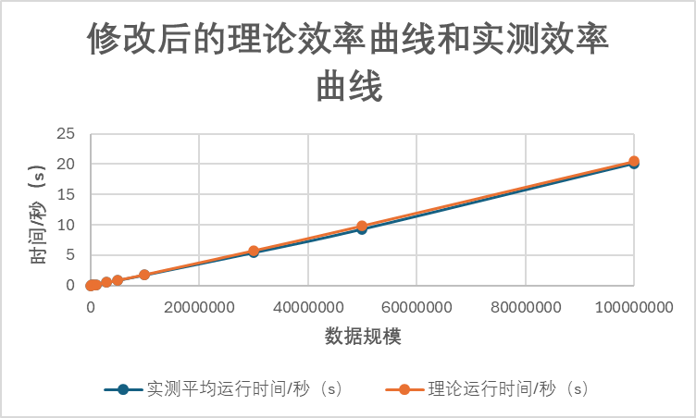
合并排序
性能分析（优化后）
数据规模n | 实测平均运行时间/秒（s） | 理论运行时间/秒（s）
100000 | 0.012800 | 0.012800
300000 | 0.041800 | 0.042064
500000 | 0.072900 | 0.072947
1000000 | 0.153450 | 0.153600
3000000 | 0.478650 | 0.497443
5000000 | 0.823500 | 0.857468
10000000 | 1.720300 | 1.792000
30000000 | 5.412250 | 5.742429
50000000 | 9.294800 | 9.854682
100000000 | 20.134500 | 20.480000

Slide 20
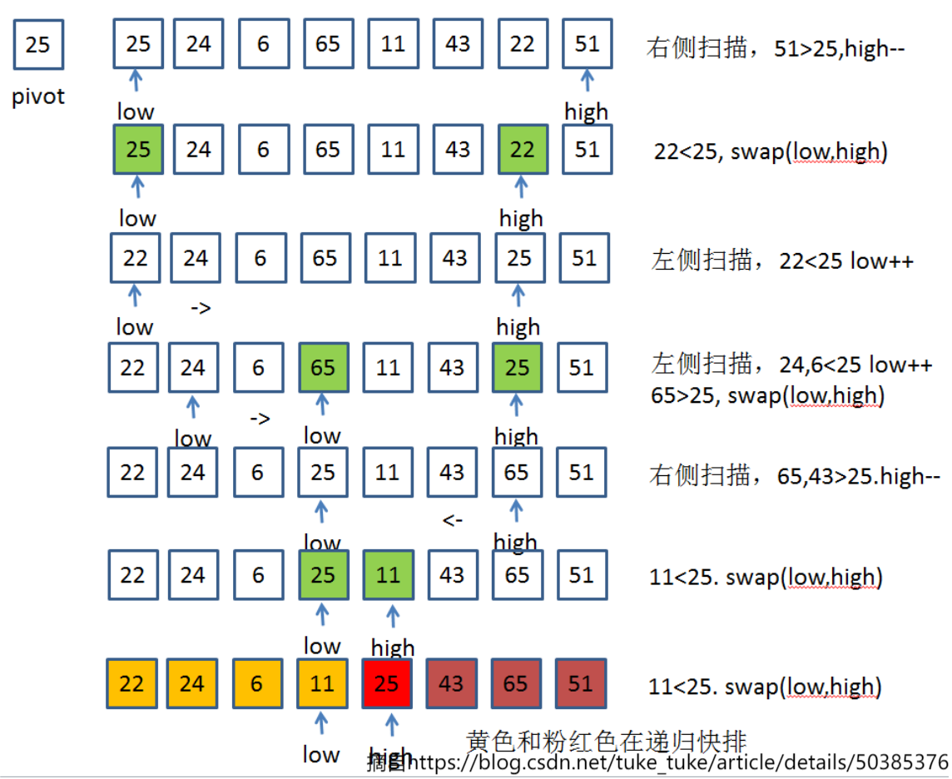
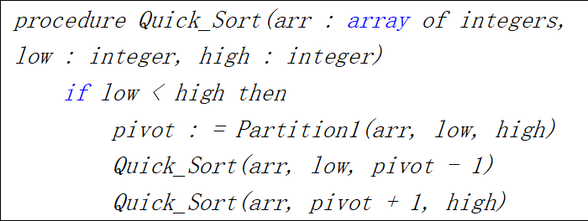
快速排序
算法原理：通过选取一个基准元素，将数组分割成左右两个子数组，使得左边的元素都小于等于基准元素，右边的元素都大于基准元素
伪代码：

Slide 21
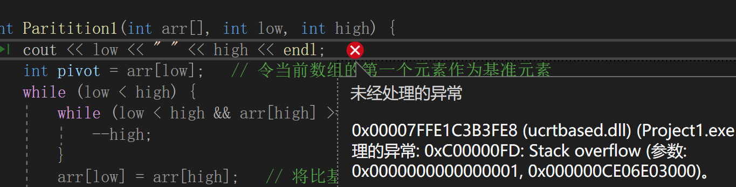
快速排序
出现问题：stack overflow，递归函数递归深度过大，导致栈爆了

Slide 22
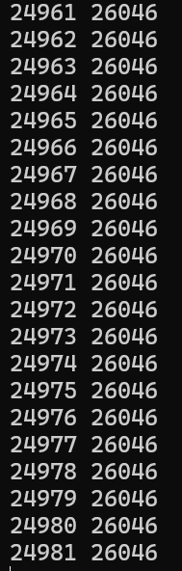
快速排序
原因分析：rand（）和 srand（）生成的随机数据质量太差，一定范围内出现重复或有序的数据

Slide 23
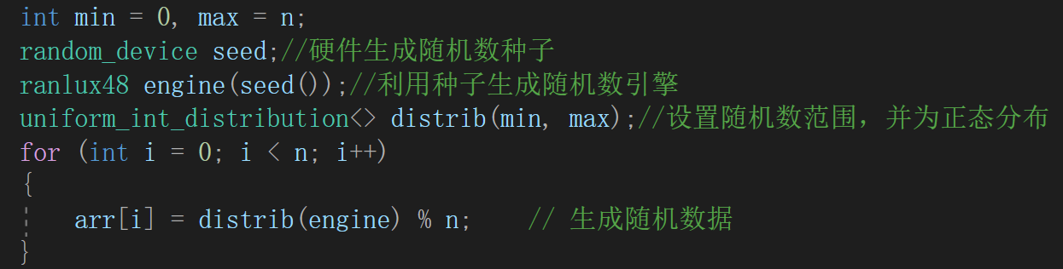
快速排序
解决方法：使用<random>来生成随机数据

Slide 24
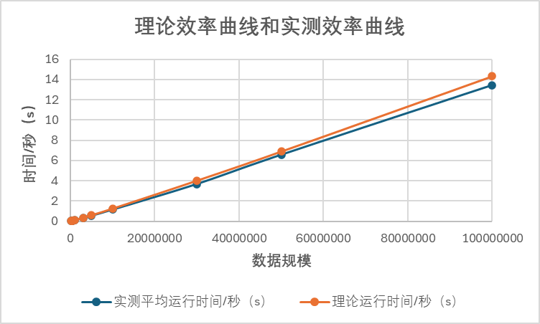
快速排序
性能分析
数据规模n | 实测平均运行时间/秒（s） | 理论运行时间/秒（s）
100000 | 0.008950 | 0.008950
300000 | 0.028300 | 0.029412
500000 | 0.048700 | 0.051006
1000000 | 0.101250 | 0.107400
3000000 | 0.325600 | 0.347821
5000000 | 0.562700 | 0.599558
10000000 | 1.157800 | 1.253000
30000000 | 3.685250 | 4.015214
50000000 | 6.572750 | 6.890578
100000000 | 13.429950 | 14.320000

Slide 25
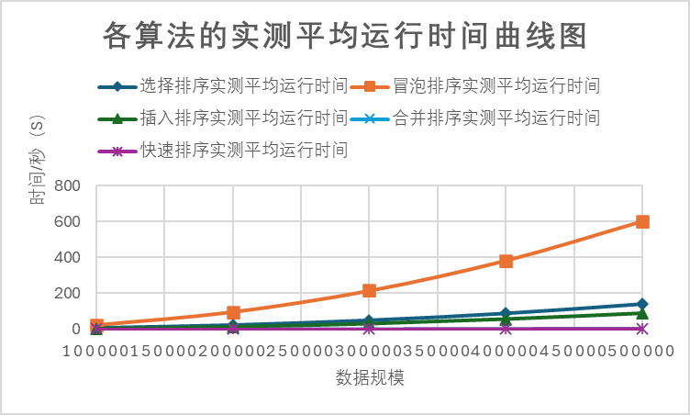
各排序算法比较
快速排序≈合并排序>插入排序>选择排序>冒泡排序

Slide 26
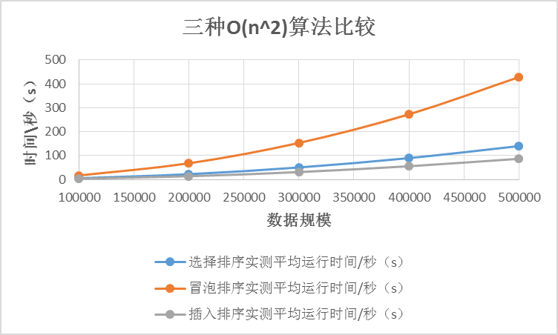
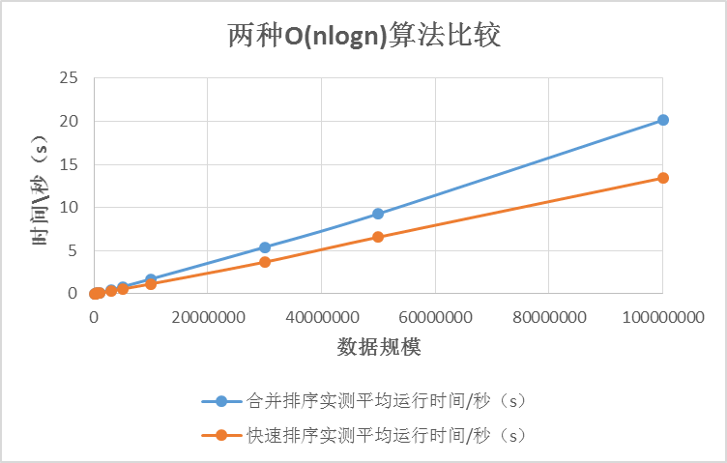
各排序算法比较

Slide 27
问题二
问题描述：从10亿个数中找出最大的十个数，topK问题

Slide 28
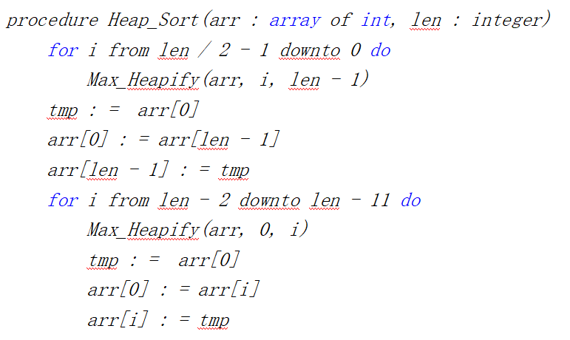
最大堆算法
算法原理：通过构建最大堆，使得堆顶元素为最大，将堆顶元素筛选出来，再进行堆调整，选出另外九个最大元素
伪代码：

Slide 29
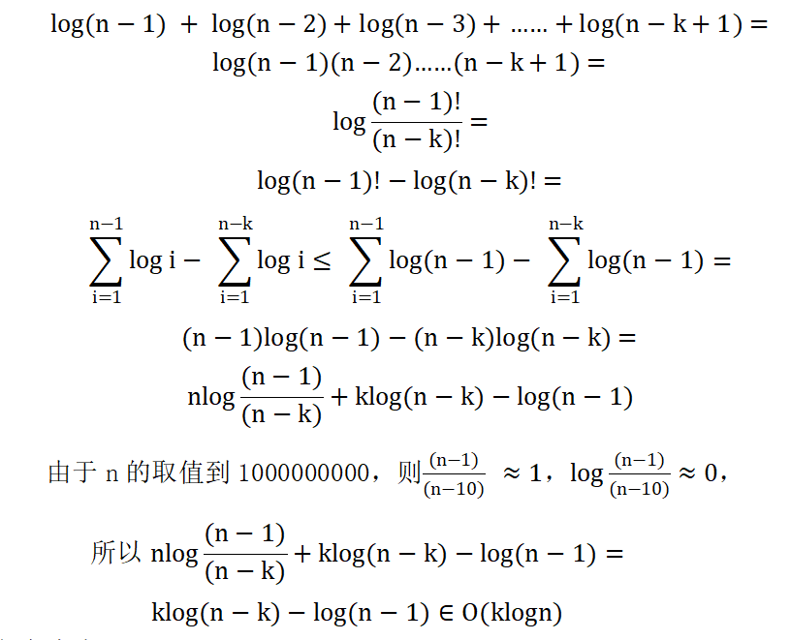
最大堆算法
复杂度分析：
建立堆——O(n)
堆调整——
总时间复杂度O(n + klog n)= O(n)

Slide 30
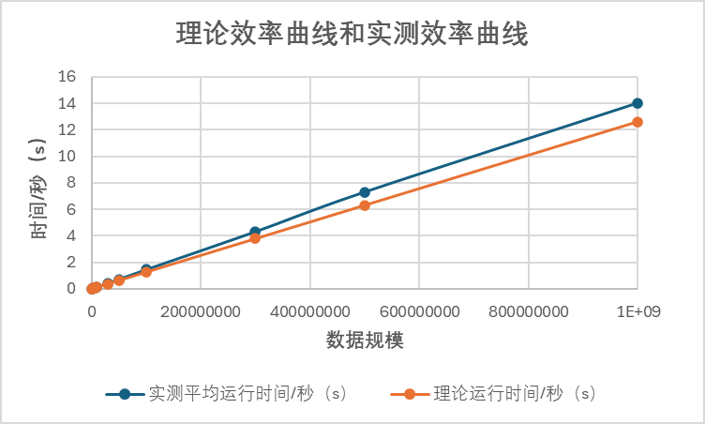
最大堆算法
性能分析
数据规模n | 实测平均运行时间/秒（s） | 理论运行时间/秒（s）
1000000 | 0.012600 | 0.012600
3000000 | 0.038400 | 0.037800
5000000 | 0.067600 | 0.063000
10000000 | 0.137800 | 0.126000
30000000 | 0.416200 | 0.378000
50000000 | 0.702800 | 0.630000
100000000 | 1.446400 | 1.260000
300000000 | 4.307800 | 3.780000
500000000 | 7.297000 | 6.300000
1000000000 | 14.012100 | 12.600000

Slide 31
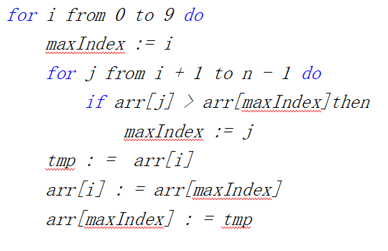
基于选择排序算法
算法原理：从未排序部分中选择十个最大的元素
伪代码：

Slide 32
基于选择排序算法
复杂度分析：

Slide 33

基于选择排序算法
性能分析
数据规模n | 实测平均运行时间/秒（s） | 理论运行时间/秒（s）
1000000 | 0.012200 | 0.012200
3000000 | 0.035200 | 0.036600
5000000 | 0.056500 | 0.061000
10000000 | 0.114600 | 0.122000
30000000 | 0.338700 | 0.366000
50000000 | 0.574400 | 0.610000
100000000 | 1.149500 | 1.220000
300000000 | 3.467600 | 3.660000
500000000 | 5.655500 | 6.100000
1000000000 | 11.121300 | 12.200000

Slide 34
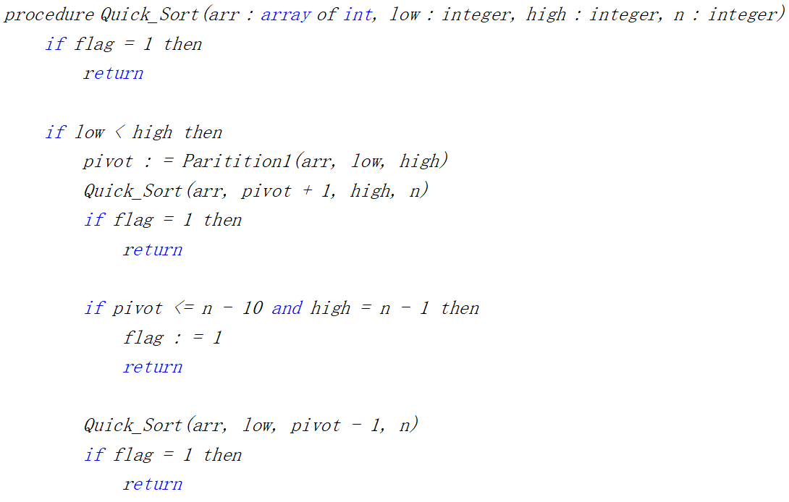
基于快速排序算法
算法原理：优先递归右子数组进行快速排序，当排序完目标区间段，做标记，立刻退出函数
伪代码：

Slide 35
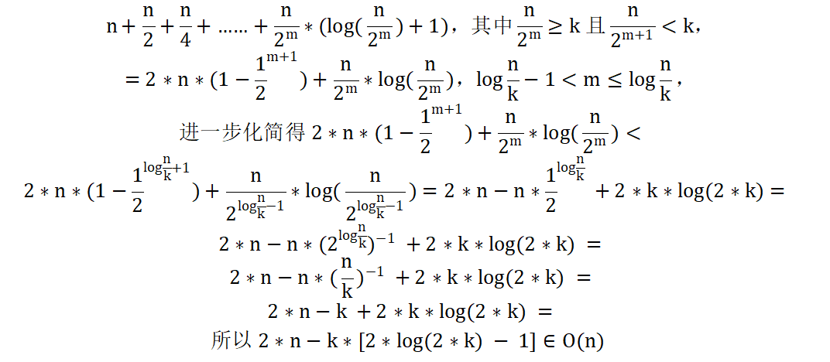
基于快速排序算法
复杂度分析：
递归过程中数组平均分割的情况下

Slide 36
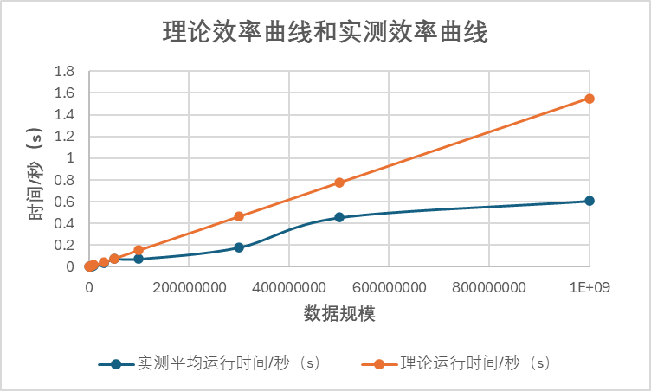
基于快速排序算法
性能分析
数据规模n | 实测平均运行时间/秒（s） | 理论运行时间/秒（s）
1000000 | 0.001550 | 0.001550
3000000 | 0.003950 | 0.004650
5000000 | 0.005800 | 0.007750
10000000 | 0.013300 | 0.015500
30000000 | 0.033250 | 0.046500
50000000 | 0.073150 | 0.077500
100000000 | 0.073600 | 0.155000
300000000 | 0.179250 | 0.465000
500000000 | 0.455250 | 0.775000
1000000000 | 0.608350 | 1.550000

Slide 37
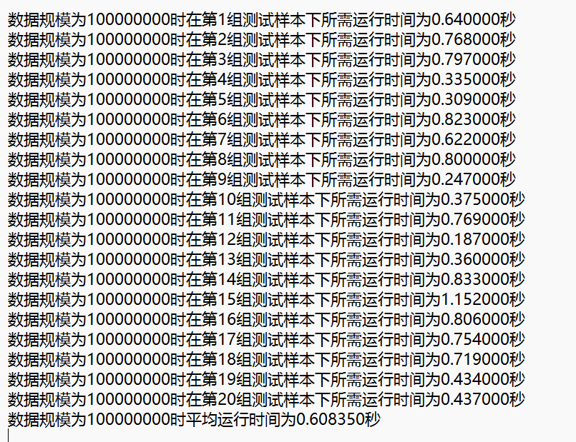
基于快速排序算法
原因分析：数据的随机性导致算法的不稳定性

Slide 38
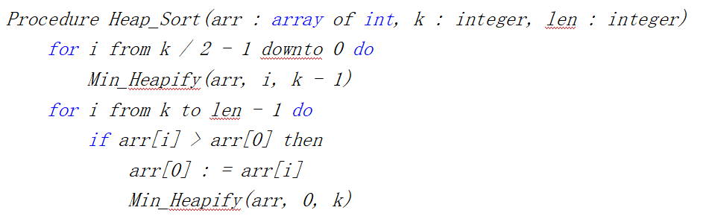
最小堆算法
算法原理：维护一个长度为k的最小堆，通过比较筛选出最大的十个数

Slide 39
最小堆算法
复杂度分析：
构建初始最小堆的时间复杂度为O(k)
遍历剩余数的时间复杂度为O((n-k) log k)
整体时间复杂度为O(n log k)

Slide 40
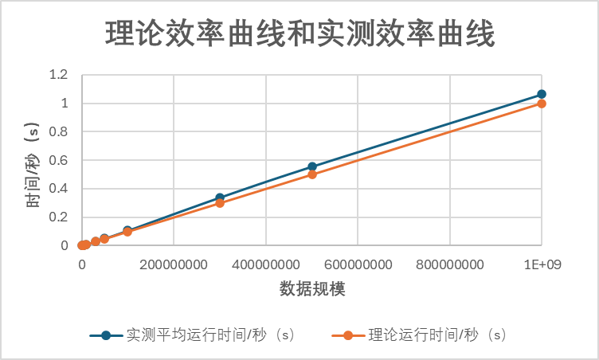
最小堆算法
性能分析
数据规模n | 实测平均运行时间/秒（s） | 理论运行时间/秒（s）
1000000 | 0.001000 | 0.001000
3000000 | 0.002800 | 0.003000
5000000 | 0.004800 | 0.005000
10000000 | 0.009800 | 0.010000
30000000 | 0.030800 | 0.030000
50000000 | 0.051300 | 0.050000
100000000 | 0.106500 | 0.100000
300000000 | 0.339100 | 0.300000
500000000 | 0.555800 | 0.500000
1000000000 | 1.063000 | 1.000000

Slide 41
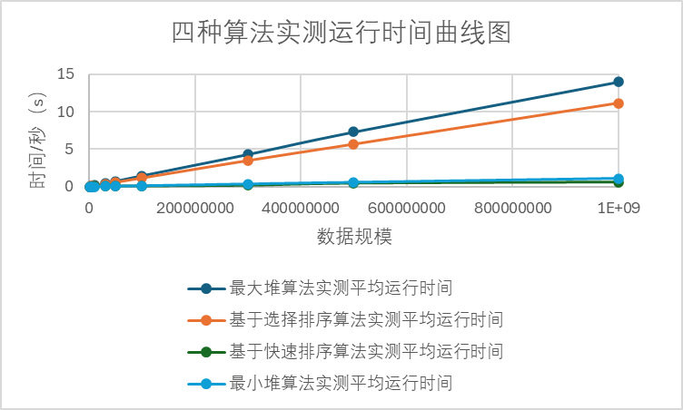
四种算法比较
最小堆算法≈基于快速排序算法>基于选择排序算法>最大堆算法

Slide 42
总结
数据影响运行时间
利用算法特性/外加判断条件
结合实际

